Slide 1
物业ERP培训
中国铁建地产西南区域公司
2017-03

Slide 2

目录
Contents
第一章
系统概述
第二章
投诉报修介绍
第三章
移动签到介绍
第四章
通知公告介绍

Slide 3
Part 01
系统概述
物业ERP整体介绍

Slide 4
物业ERP整体介绍

Slide 5
Part 02
投诉报修
app端投诉报修
投诉报修后台

Slide 6
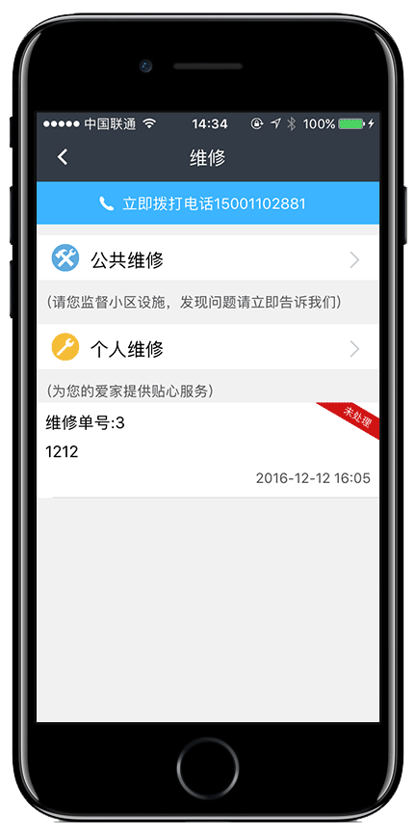
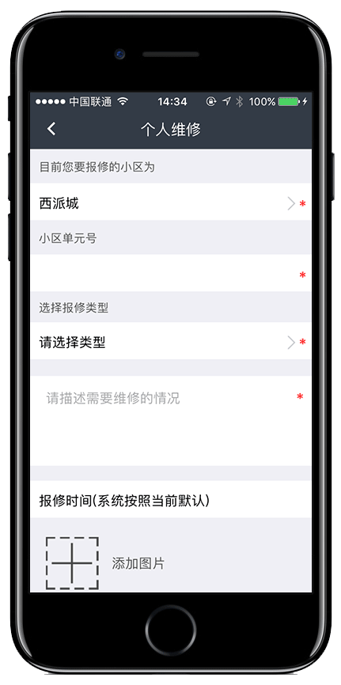
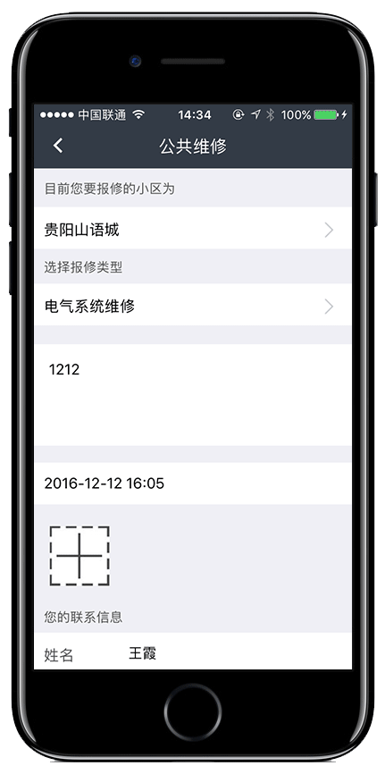
app端投诉报修——维修
1.个人维修：选择小区单元，报修类型以及补充其他必须信息后提交申请
2.公共维修：选择小区单元，报修类型以及补充其他必须信息后提交申请
Notes:
精简1、2条，最前面加一条行业的发展情况，体现公司上线APP是引领行业发展

Slide 7
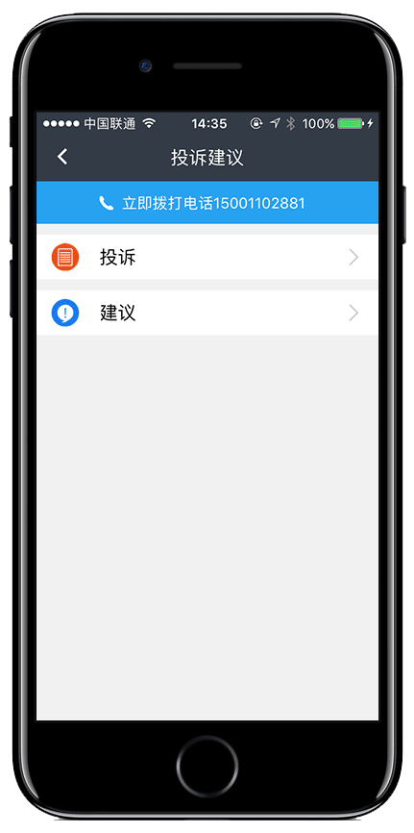
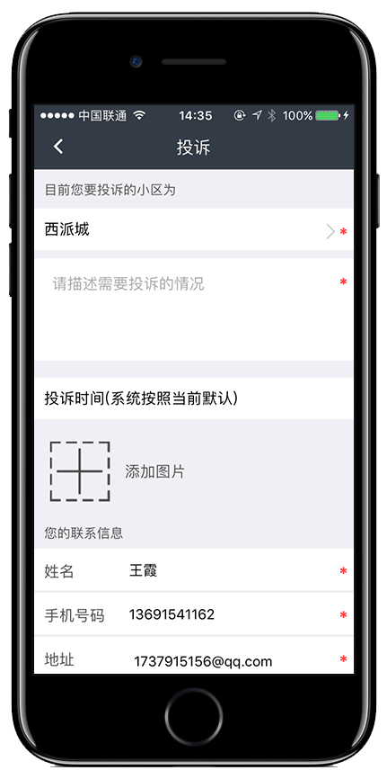

app端投诉报修——投诉
1.投诉：选择小区以及描述投诉情况提交投诉
2.建议：选择小区以及描述建议内容提交建议

Slide 8
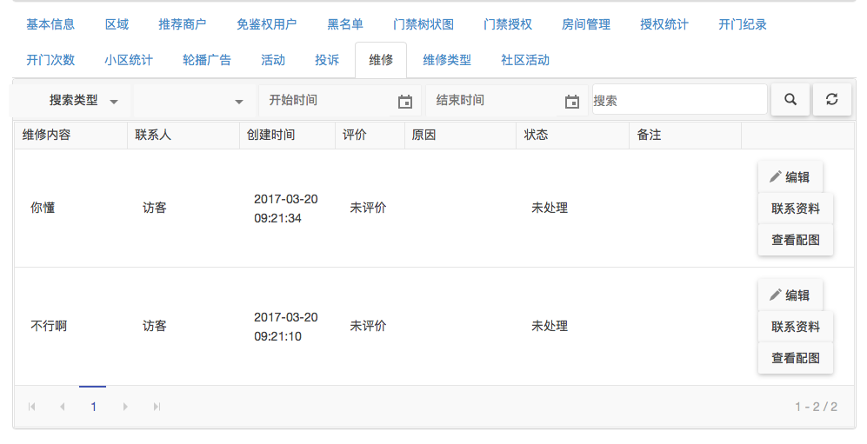
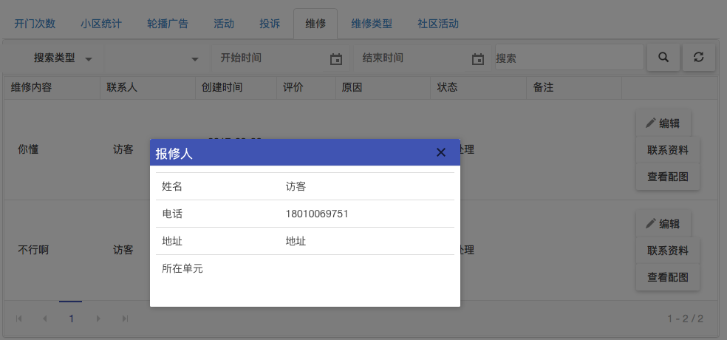
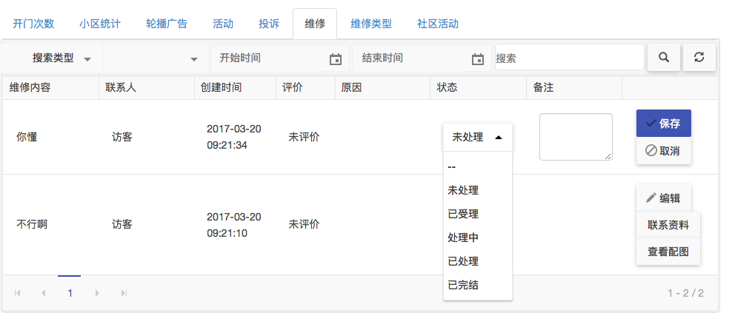
投诉报修后台——维修
1. 联系资料：报修人员的资料
2.修改状态：对此报修事件做相应的状态修改，将会显示在慧生活app中
3.添加备注：修改状态时添加修改备注
4.查看配图：如果报修人员上传了图片可提前准备维修工具

Slide 9
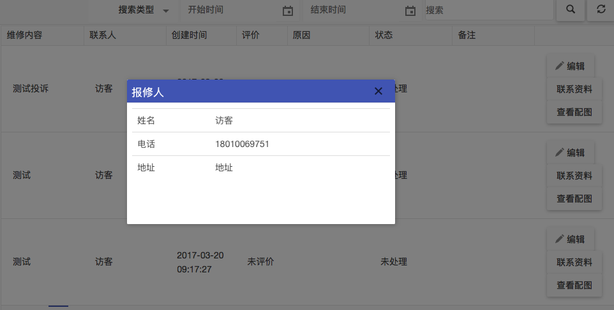
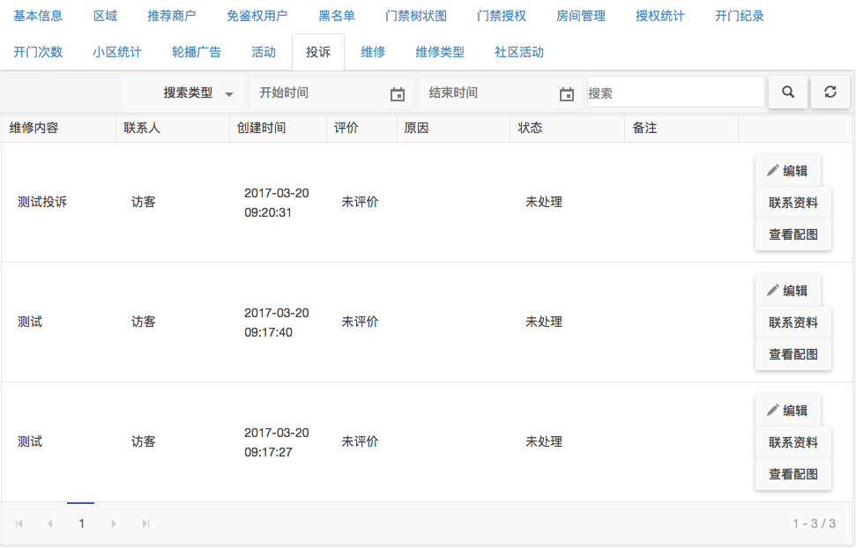
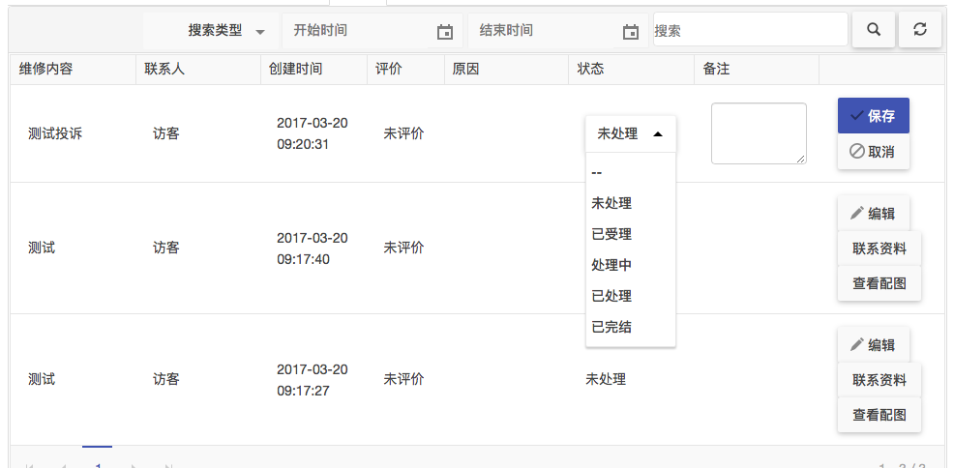
投诉报修后台——投诉
1. 联系资料：投诉人员的资料
2.修改状态：对此投诉事件做相应的状态修改，将会显示在慧生活app中
3.添加备注：修改状态时添加修改备注
4.查看配图：如果投诉人员上传了图片可直观查看投诉情况

Slide 10
Part 03
签到
app端移动签到
慧签到后台

Slide 11
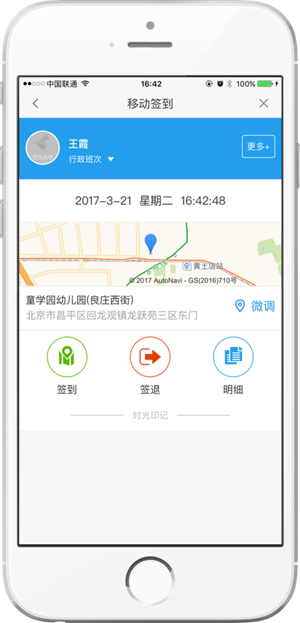
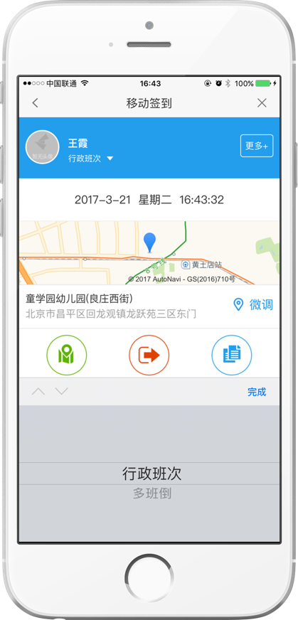
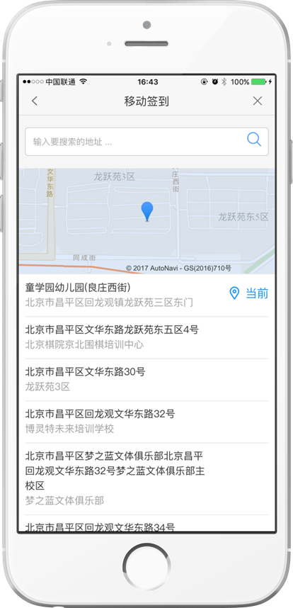
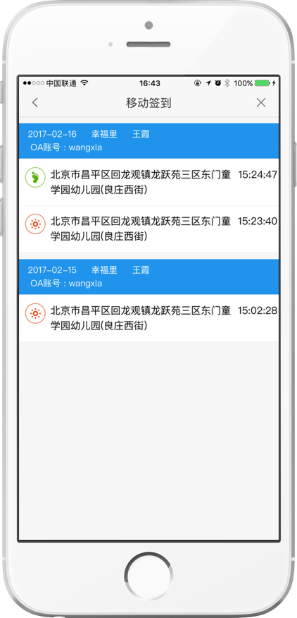
app端移动签到——签到
1.行政班次：每天可签到一次和签退一次
2.多班倒：每天可根据班次多次签到签退
3.微调：定位不准确时微调位置
4.明细：签到历史以及签到信息

Slide 12
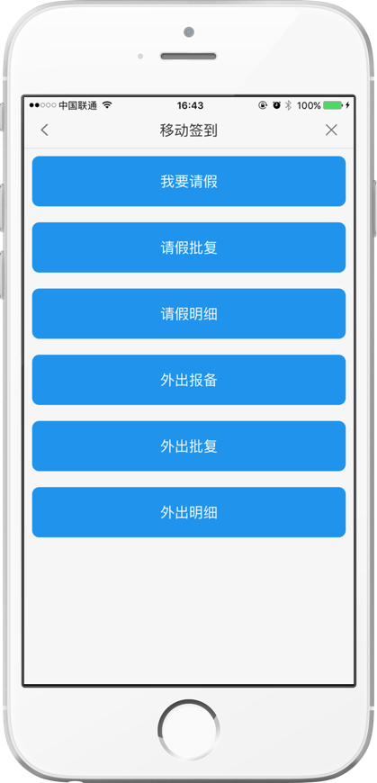
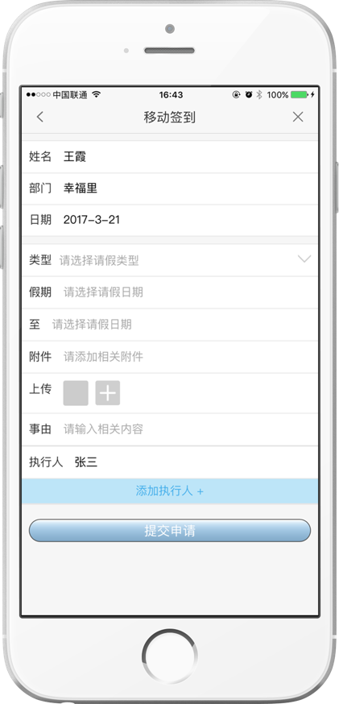
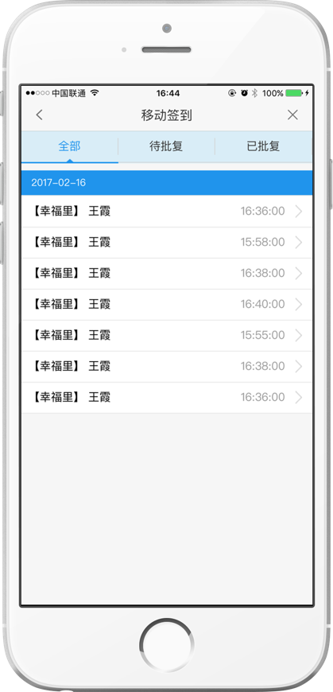
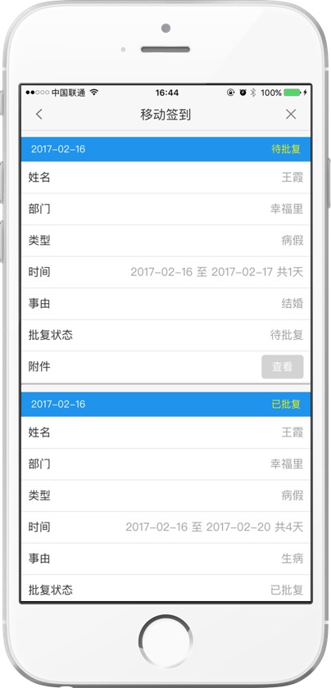
app端移动签到——请假
1.我要请假：填写请假事由，发起请假申请
2.请假批复：请假历史，所有请假汇总，包含待批复和已批复
3.请假明细：按照请假事件罗列所有请假详细信息

Slide 13
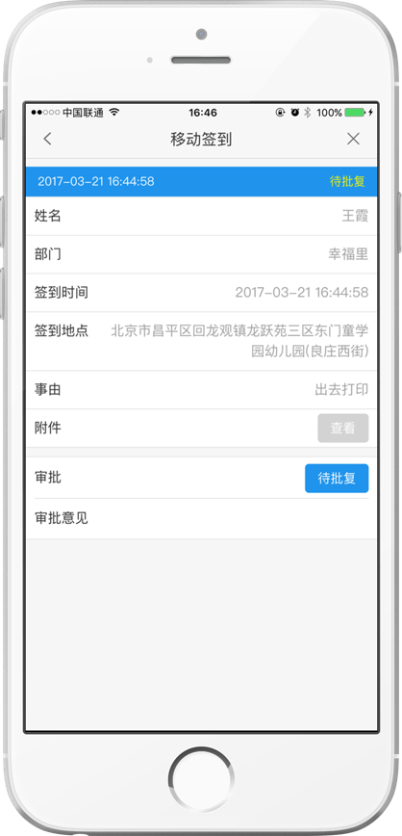
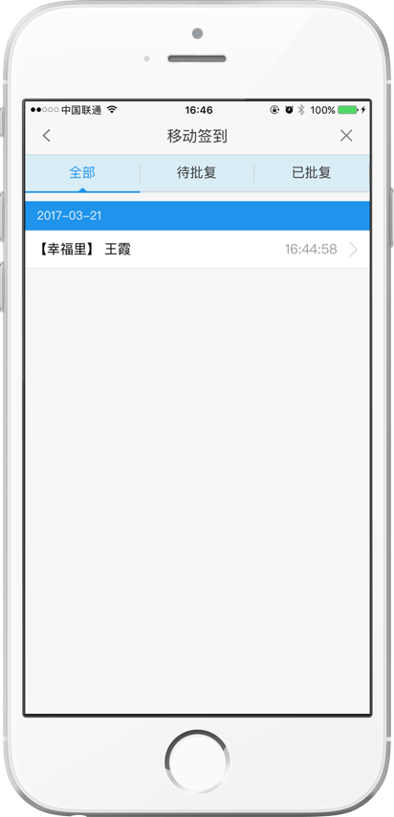
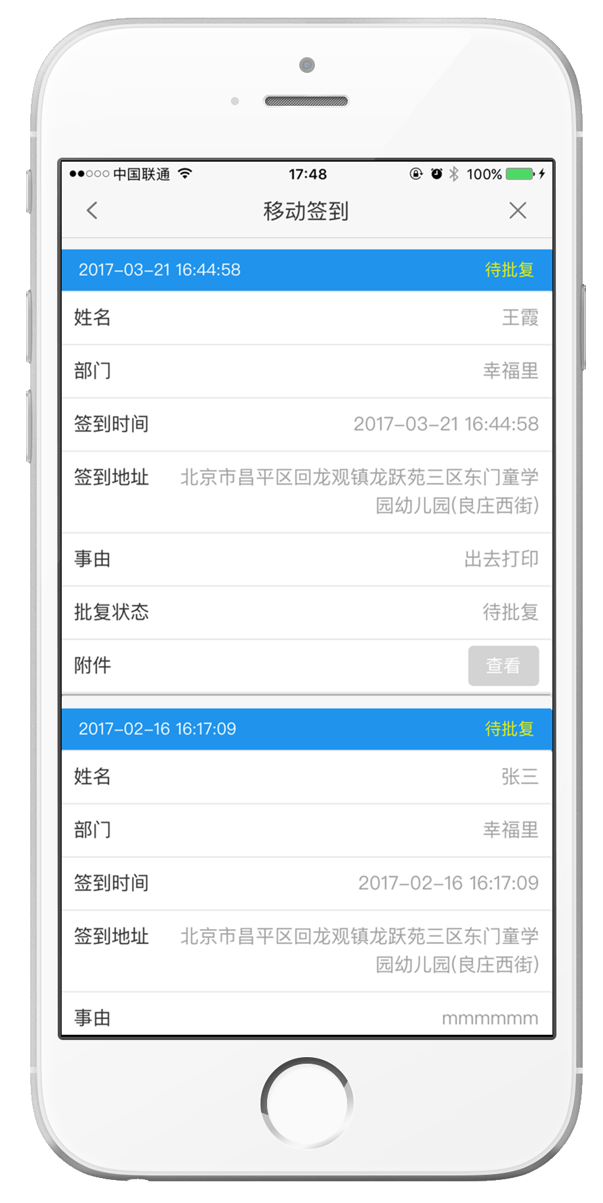
app端移动签到——外出
1.外出报备：填写外出事由，发起外出申请
2.外出批复：外出历史，所有外出汇总，包含待批复和已批复
3.外出明细：按照外出事件罗列所有外出详细信息

Slide 14
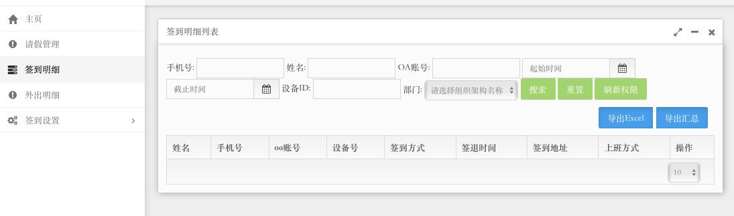
慧签到——签到明细
1.搜索：根据条件筛选签到记录
2.导出excel：将签到记录到出到excel

Slide 15
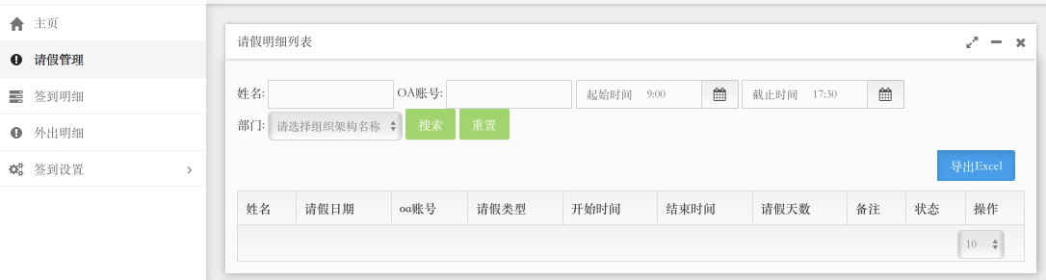
慧签到——请假管理
1.搜索：根据条件筛选请假记录
2.导出excel：将请假记录到出到excel

Slide 16
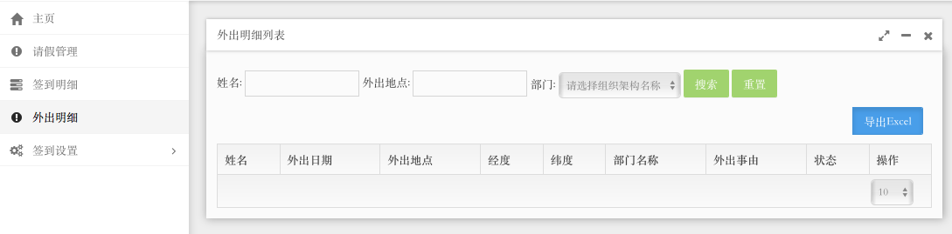
慧签到——外出明细
1.搜索：根据条件筛选外出记录
2.导出excel：将外出记录到出到excel

Slide 17
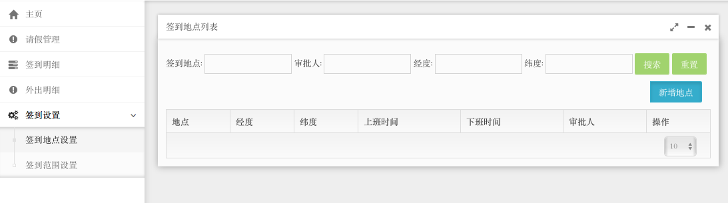
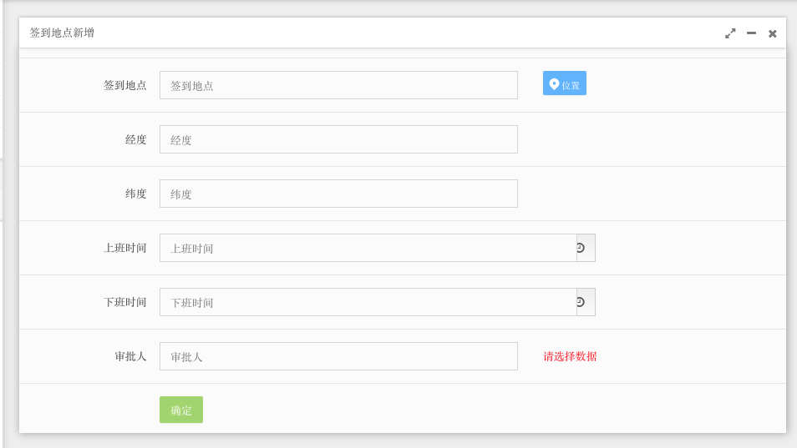
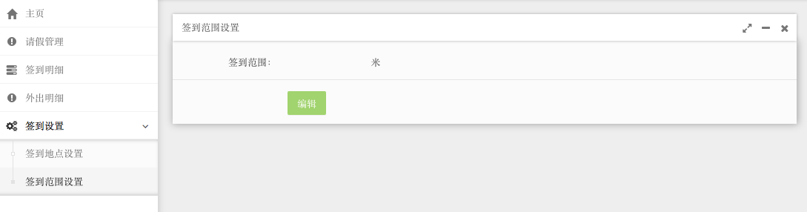
慧签到——签到设置
1.签到地点设置：设置有效的签到地点
2.新增地点：添加新的签到地点
3.签到范围设置：以签到地点为中心的有效签到范围

Slide 18
Part 04
公告
app端公告
公告后台

Slide 19
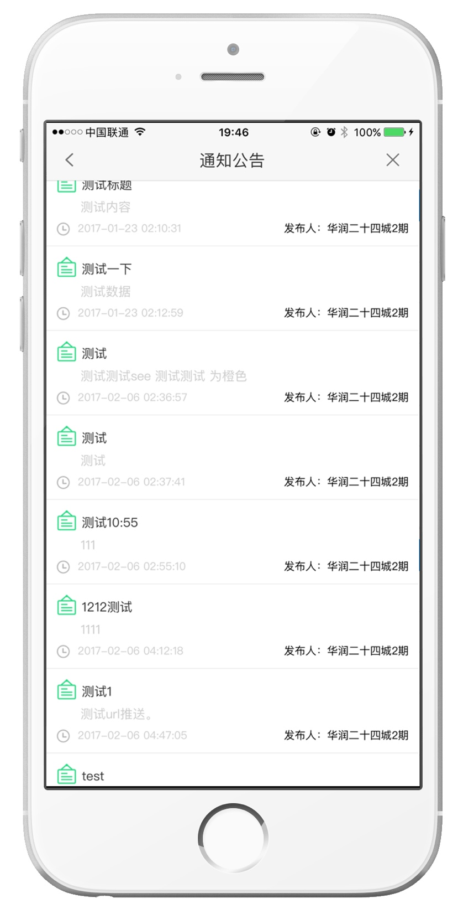
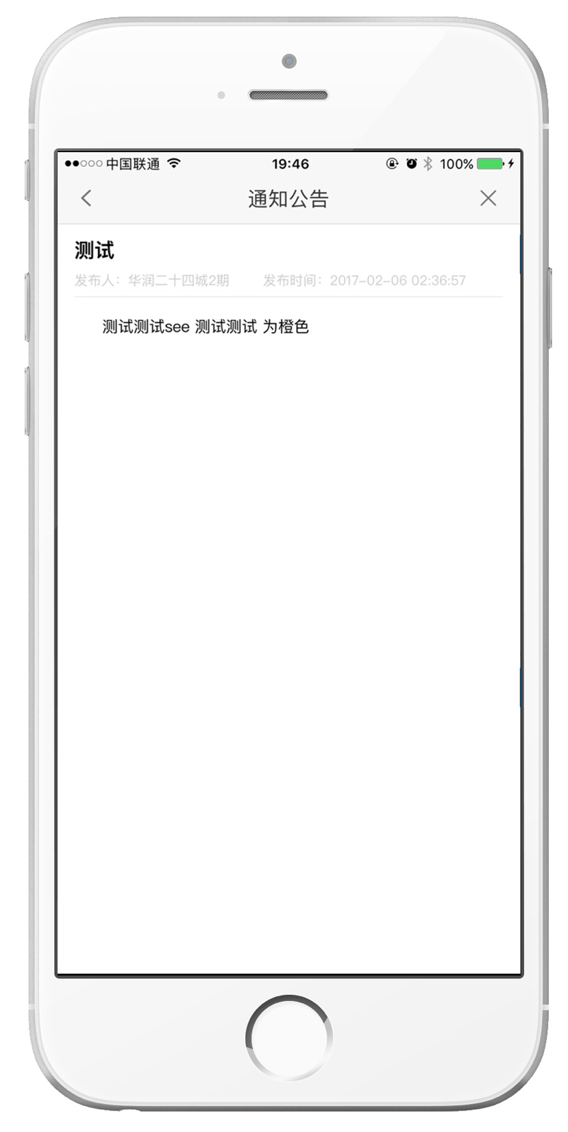
app端公告
1.通知公告列表按照时间倒序显示所有公告
2.公告详情显示通知公告的详细信息

Slide 20
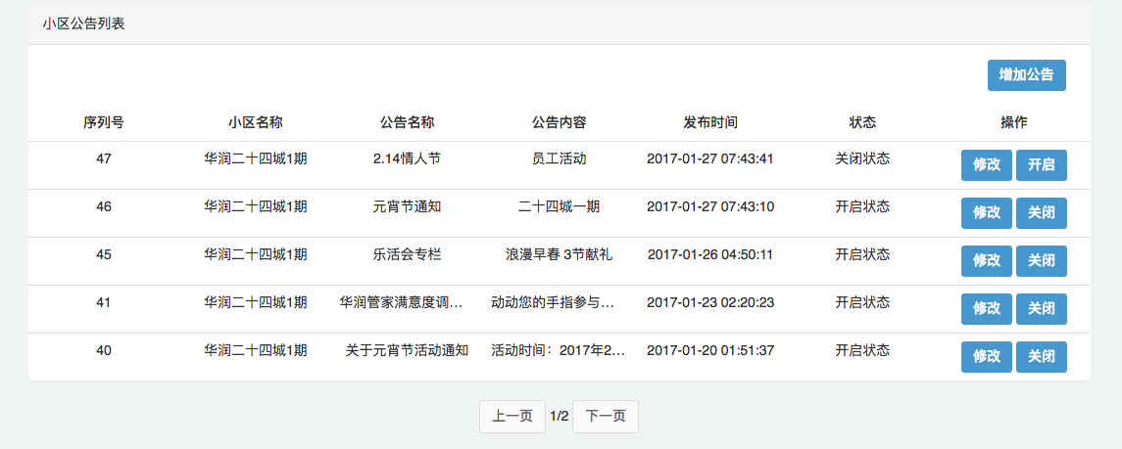
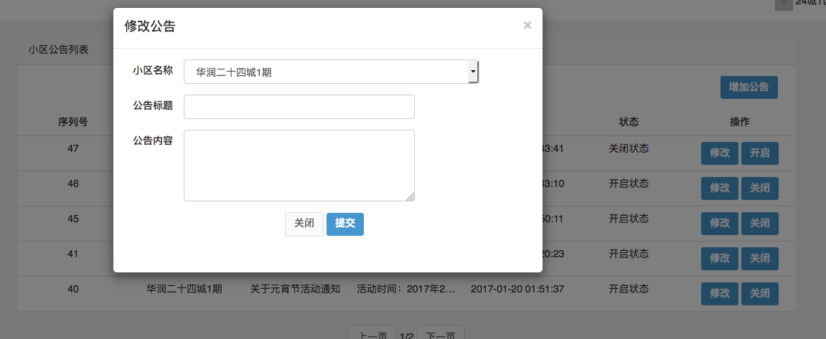
公告后台
1.新增公告：在某小区中新增新的公告，新增的公告将会在慧生活中显示
2.修改公告：修改公告信息后，慧生活刷新则会看到新的公告内容

